Slide 1

SIEM
Gartner사의 Magic Quadrant for SIEM을 중심으로
발표자 김소현
Notes:
안녕하세요.
발표를 맡은 김소현입니다.
저는 가트너 사의
SIEM 마법의 사분면을
중심으로 발표를 진행하겠습니다.

Slide 2
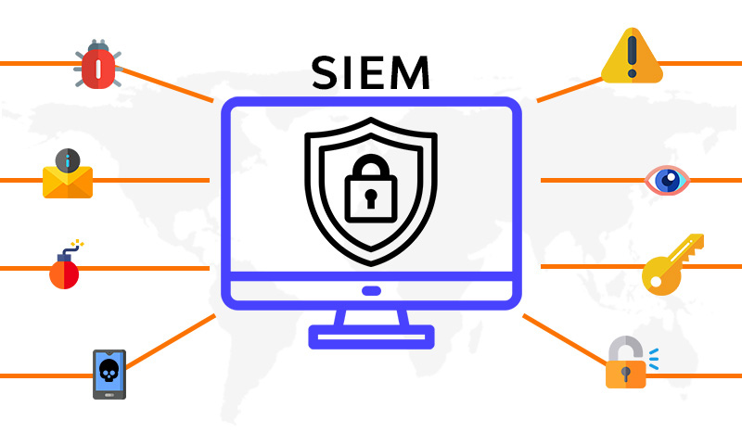
Part 1
SIEM이란?
이미지 출처: https://www.wallarm.com/what/siem-whats-security-information-and-event-management-technology-part-1
Notes:
(클릭)
저는 이 이미지가 SIEM을 한 장으로 요약한다고 생각해서 넣어 봤습니다.
그림처럼 다양한 보안 이벤트를 수집해서 위협을 감지하고
보안 사고 관리를 지원하는 것이 SIEM입니다.
다들 이번 발표를 준비하면서
SIEM이 무엇인지 제대로 알게 되셨을 것
같아서 개념 설명은 짧게 하고 넘어가겠습니다

Slide 3
Part 1
SIEM의 7가지 핵심 요소
분석
콘텐츠
관리
데이터
저장
모니터링
기능 관리
제품
사용성
기술
통합
출처: https://www.gartner.com/en/articles/searching-for-a-siem-solution-here-are-7-things-it-likely-needs
Notes:
(클릭)
가트너 사에서는
SIEM 솔루션을 선택할 때
고려해야 할
7가지 핵심 사항을 제시합니다.
내용을 읽어 보면 SIEM이 가지고 있는
기능 중심의 요소들인 것을 알 수 있습니다.
모든 사항을 만족한다면 좋겠지만
그렇게 할 수 없다면 항목별로 점수를 부여해서
더 중요하게 생각하는 기준을 충족하는
솔루션을 선택하면 됩니다.

Slide 4
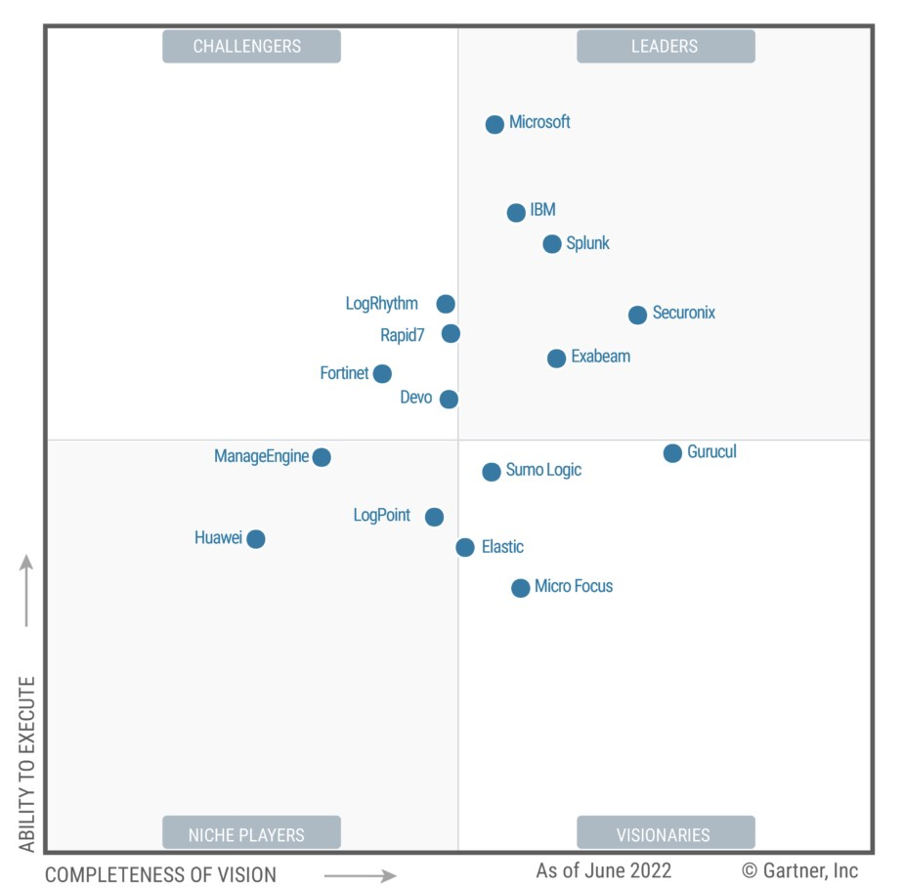
Part 2
Magic Quadrant for SIEM 2022
이미지 출처: https://www.gartner.com/doc/reprints?id=1-2BE0DNA8&ct=221012&st=sb.
Notes:
(클릭)
다들 이번 발표를 준비하시면서
한 번씩은 본 그림이죠?
위 그림은 가트너 사에서 제시한
SIEM의 마법의 사분면입니다.
SIEM 시장은
2020년 34억 1000만 달러에서
2021년 41억 달러로 성장했습니다.
가트너 사는 SIEM 솔루션 구매 결정에
도움을 주기 위해 해당 사분면을
만들었다고 합니다
이 사분면은 2021년부터
2022년 2월 1일까지
시장에 제공된 솔루션을 기준으로
평가하였습니다
이 그림을 보시면서 어떤 기준으로
사분면에 포함을 시키는 거지?
하고 궁금해져서
마법의 사분면에 포함시키는 기준을
알아보았습니다.

Slide 5




Part 2
포함 기준
이미지 출처: https://www.flaticon.com/kr/
Notes:
(클릭)
SIEM 솔루션이 마법의 사분면에
포함되기 위해서는
첫 번째로 클라우드 기반으로
고객에게 서비스를 제공하는 제품이어야 합니다
(클릭)
두 번째로 보안 오케스트레이션인 SOAR,
위협 인텔리전스 플랫폼인 TIP,
1년 이상의 장기 데이터 저장 같은 기능을
2가지 이상 가지고 있어야 합니다.
(클릭)
세 번째로 해당 솔루션이 다른 회사의
기종에서도 로그를 수집하고
분석할 수 있어야 합니다.
이 경우 10개 이상의 보안 기술 공급 업체와
공식적인 파트너십 관계를 맺어야 합니다.
(클릭)
마지막으로 2022년 2월 기준
클라우드 네이티브 라이선스 및
유지 관리 수익이
5천만 달러를 초과해야 합니다.
이것들 외에도 몇 가지 기준이 더 있습니다.
이러한 기준들을 준수해야
사분면에 포함이 되기 때문에
매해 솔루션이 추가되기도 하고
빠지기도 합니다.

Slide 6
Part 2
Magic Quadrant for SIEM 2022
Notes:
이제 사분면의 요소를
하나하나 뜯어보겠습니다.
왼쪽 하단에 보시면 x축과 y축에
적힌 내용이 있습니다.
(클릭)
해당 내용은 마법의 사분면에
소속된 솔루션의 평가 기준입니다.
Y축에 있는 것은 실행 능력이고
X축에 있는 것은 비전의 완성도입니다.

Slide 7
Part 2
평가 기준
실행 능력
비전의 완성도
제품과 서비스
시장 이해
실행 가능성
마케팅 전략
실적 및 가격 책정
판매 전략
시장 대응 및 기록
오퍼링 전략
마케팅
비즈니스 모델
사용자 경험
산업 전략
운영
혁신
Notes:
평가 기준에 포함되는
항목들을 살펴보겠습니다.
(클릭)
이름에서 알 수 있듯이 실행 능력은
현재 SIEM 솔루션 제품 자체에 대한
요소들을 평가합니다.
비전의 완성도는 미래에
기업이 나아가는 방향이나
전략을 평가합니다.
색칠되어 있는 항목인 제품과 서비스,
시장 대응 및 기록,
시장 이해, 오퍼링 전략, 혁신은
평가 시 상대적으로
높은 가중치를 주는 요소들입니다

Slide 8
Part 2
Magic Quadrant for SIEM 2022
Notes:
다시 사분면으로 돌아가 보자면
(클릭)
마이크로소프트는 실행 능력에서
가장 우수한 위치를 차지하고 있고
(클릭)
구루쿨은 비전의 완성도에서
가장 우수한 성적을 보이고 있습니다.
이처럼 기업마다 강세를 보이는
부분이 다르다는 것을 알 수 있습니다.

Slide 9
Part 2
Magic Quadrant for SIEM 2022
Notes:
이번에는
(클릭)
리더, 도전자, 선지자, 틈새 시장으로
나뉘어진.각각의 사분면 영역에
대해 설명하겠습니다

Slide 10
Part 2
사분면 설명
리더
도전자
선지자
틈새 시장
시장의 요구 사항을
성공적으로 충족하며
상대적으로 높은
시장 점유율 차지
시장의 요구 사항을
어느 정도 충족하며
판매량과 브랜드 가치로 실행 능력 입증
시장 요구 사항의
하위 항목에 적합한
기술 제공하여
일부 제한적
시장의 일반적 요구
사항을 충족하지만
실행 능력이 낮음
Notes:
사분면의 이름을 보고 해당 영역에
속하는 솔루션의 특징을 대충은
유추하실 수 있으실 겁니다
(클릭)
리더 그룹은 시장의 요구 사항을
성공적으로 충족하는 제품을
제공하여 시장에서 기반 및
수익 흐름을 가장 잘 구축합니다
또한 새로운 요구 사항을 예측하고
반영하는 능력이 뛰어나
높은 시장 점유율을 차지하고
고객에게 긍정적인 피드백을 받습니다
도전자 그룹은 시장의 요구 사항을
어느 정도 충족하는 서비스
라인을 가지고 있습니다
일반적으로 상당한 판매량과
브랜드 가치가 뒤따르며
뛰어난 실행 능력을 가지고 있습니다
하지만 리더 그룹과의 경쟁에서
다소 밀리는 모습을 보입니다
선지자 그룹은 시장의 요구 사항을
기능적으로 충족하지만
리더 그룹보다는
실행 능력이 떨어집니다
실행 능력이 낮은 이유는
제품 기능에 대한 점수가 낮거나
리더 그룹보다 SIEM 시장에서
차지하는 비중이 낮기 때문입니다
틈새 시장 그룹은 시장 요구 사항의
하위 항목이나 특정 부분에
적합한 기술을 제공합니다
예를 들어 정해진 클라이언트 기반으로
어느 특정 부분에 초점을 맞추거나
제한된 SIEM 기능을 제공합니다
이유는 투자의 제약이 있거나
지리적 한계가 존재하기 때문입니다
설명을 들으시면서
어? 그러면 리더 그룹에 속해야
제일 좋은 솔루션 아닌가? 하고
생각할 수 있지만
가트너 사는 그에 대해서
꼭 리더 그룹이 최선의 선택은 아니고
틈새 시장 그룹이 부정적인 것이 아니다
어느 사분면에 위치해 있는지가 아니라
개별 보안 요구 사항을 따져서
솔루션을 평가하라고 말합니다
이 발표를 통해
가트너 사의 SIEM 마법의 사분면에 대해
이해도가 높아지셨기를 바라며
발표를 마치겠습니다
감사합니다
(클릭)

Slide 11
참고 문헌
"Definition of SIEM - IT Glossary | Gartner", Gartner, accessed June 22, 2023,
https://www.gartner.com/en/information-technology/glossary/security-information-and-event-management-siem.
"Magic Quadrant for Security Information and Event Management", Gartner,
last modified Oct 10, 2022, accessed June 20, 2023,
https://www.gartner.com/doc/reprints?id=1-2BE0DNA8&ct=221012&st=sb.
"7 Essential Functional and Technical SIEM Requirements", Gartner,
last modified Feb 9, 2023, accessed June 22, 2023,
https://www.gartner.com/en/articles/searching-for-a-siem-solution-here-are-7-things-it-likely-needs.

